Slide 1
数据治理之 -数据资产管理

Slide 2
企业数据资产
业务数据
主数据
分析数据
元数据

Slide 3
企业数据资产构成
企业运营活动
业务系统/业务过程
商务智能/大数据分析
业务数据
主数据
分析数据
数据生命周期管理
数据安全管理
数据治理
数据质量管理
元数据/数据模型管理
数据标准管理
数据资产及其管理

Slide 4
数据治理项目组织构成
决策层
战略
数据治理委员会
管理层
数据治理工作组
战术
执行层
操作
数据管理团队

Slide 5
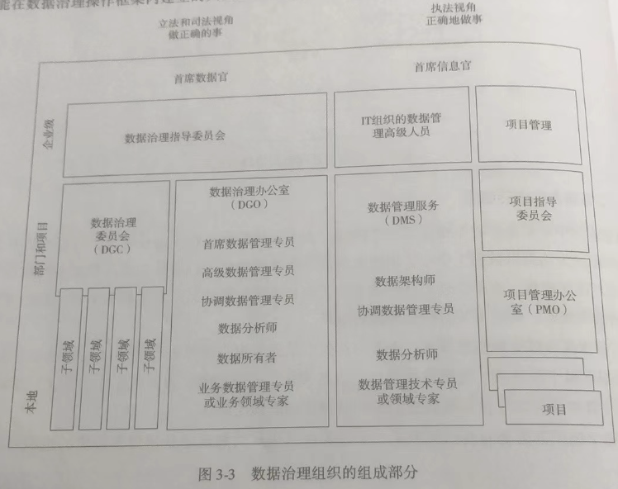
企业首席数据官领导下的数据治理工具

Slide 6
FIDATA-数据流向
业务竖井
CRM
ERP
BPM
财务管理
人事管理
FIDATA存储
FIDATA
消费功能
业务数据
ERP
CRM
SFA
数据可视化
分析数据
主数据
FIDATA核心功能
数据服务
数据工厂
数据管理
数据治理
备注：所有的功能都是围绕业务数据，主数据，分析数据进行治理和消费；
数据治理和数据消费配置支持直接连业务系统

Slide 7
数据工厂&数据管理&数据治理&数据消费
数据工厂
服务于IT开发人员；
数据管理
服务于业务人员；
数据治理
服务于数据治理团队或者专门的数据治理部门；
是一个关注于管理信息的质量，一致性，可用性，安全性和可得性的过程。
将企业数据管理的标准系统化，通过在平台中建立表，建立同步流程，实现数据的采集，转换，加载。
统一进行数据的查阅，控制，维护等；
是对数据资产管理行使权力和控制的活动集合（计划，监控和提升）
数据消费
服务于数据治理团队或者专门的数据治理部门
用于为下游提供数据服务和可视化
解决了业务数据，主数据，分析数据的存储，同时制造了业务元数据，技术元数据
解决对业务数据，主数据，分析数据的质量管控，安全管控
解决业务数据，主数据，分析数据的查阅和控制等

Slide 8
数据资产管理定义和分类
1.定义
按照DAMA的定义，数据管理（DM）是规划，控制，和提供数据以及信息资产的一组业务职能，包括开发，执行和监督有关数据的计划，政策，方案，项目，流程，方法和程序，从而控制，保护，交付和提高数据和信息资产的价值。
2.目标
控制，保护，交付和调高数据和信息的资产价值；
3.实现
依托于元数据进行的资产管理；
4.分类
主数据管理
业务数据管理
分析数据管理
创建和维护企业中具有高业务价值，可在各个业务部门和职能领域之间被重复使用的数据。
管理企业业务活动中数据的产生和维护过程，为跨系统的业务流转和协同提供基础。
组织和管理数据，为企业运营的分析和决策提供支持。将不同来源，不同形态的数据资源，转换成为一组不同结构的专题数据，以便汇总，描述，预测和分析.

Slide 9
元数据
元数据就是对数据的结构化描述，使得数据更容易理解查找管理和使用。元数据管理是企业数据治理的基础。
技术元数据
对数据的结构化描述，方便计算机识别，存储，传输。
业务元数据
描述数据的业务含义，业务规则等。
例如：业务规则，业务术语，业务定义，业务指标等。
管理元数据
描述数据的管理属性，包含管理部门，管理责任人
例如：实例名称，数据库名称，表名称，字段名称，字段类型
例如：数据安全，数据质量，数据所有者。

Slide 10
功能架构
资产标签
资产目录
业务分类标签
资产全景
资产目录
行数据
业务术语标签
元数据
属性标签

Slide 11
元数据相关名词解释
模块 | 名词 | 功能描述 | 备注
资产目录-元数据 | 元数据对象 | 通过属性结构展现技术元数据的层级关系： 实例->数据库->数据表->数据字段
 | 对象属性 | 围绕着元数据对象，查看元数据相关的属性值：包含技术属性值，管理属性值，业务属性值，自定义属性值，标签属性 值等信息 | 重在于属性值的维护
 | 对象血缘 | 围绕着元数据对象，查看它的来龙去脉，血缘结构 举例：表A在元数据血缘中能看到表A是从哪些表生成又流向哪张表；
 | 对象关联关系 | 围绕着元数据对象，查看该对象关联的父子层级关系，和血缘的区别在于他是父子层级，而血缘是同级血缘查看。 举例：在元数据关联关系中能够看到表A，他是在数据库X中，并且表A下边有多少个列，分别是什么。
 | 对象业务分类 | 围绕着元数据对象，查看元数据属于哪个业务分类标签中。
 | 对象术语 | 围绕着元数据对象，查看元数据对象关联的术语标签有哪些
 | 对象审计信息 | 围绕着元数据对象，查看元数据对象的详细维护和变更的记录信息。
资产管理-标签管理 | 业务分类标签 | 定义业务大分类和小分类，为元数据对象关联这些业务分类提供可能； 举例：定义业务分类:技术部，子分类：技术一部；
 | 术语标签 | 定义业务上常有的专业术语，为元数据对象进行术语关联提供可能： 举例：定义术语分类：财务会计术语，在该分类下定义术语：加工成本，直接成本，毛利，差量成本等
 | 属性标签 | 统一定义任意标签，为元数据对象关联这些业务标签提供可能： 举例：定义标签：安全等级高，安全顶级中，安全等级低。

Slide 12
1
资产标签

Slide 13
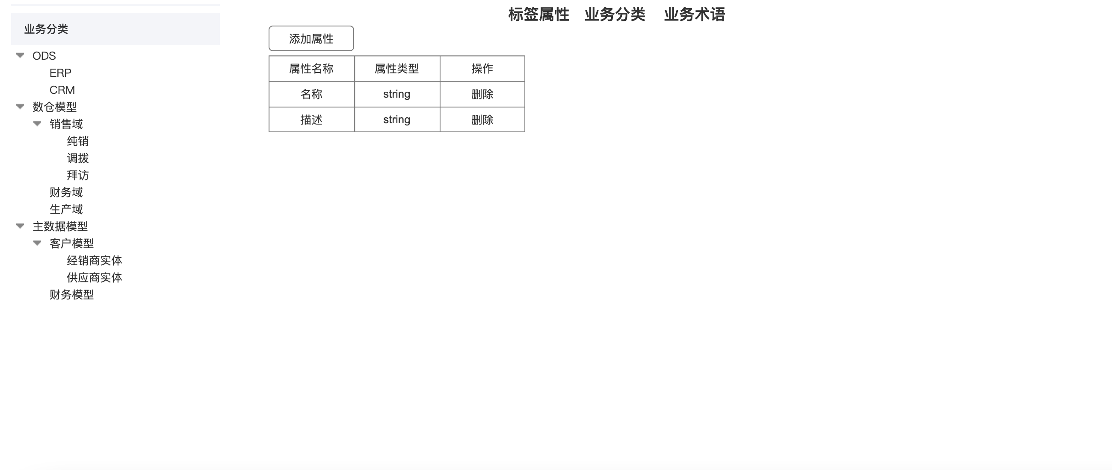
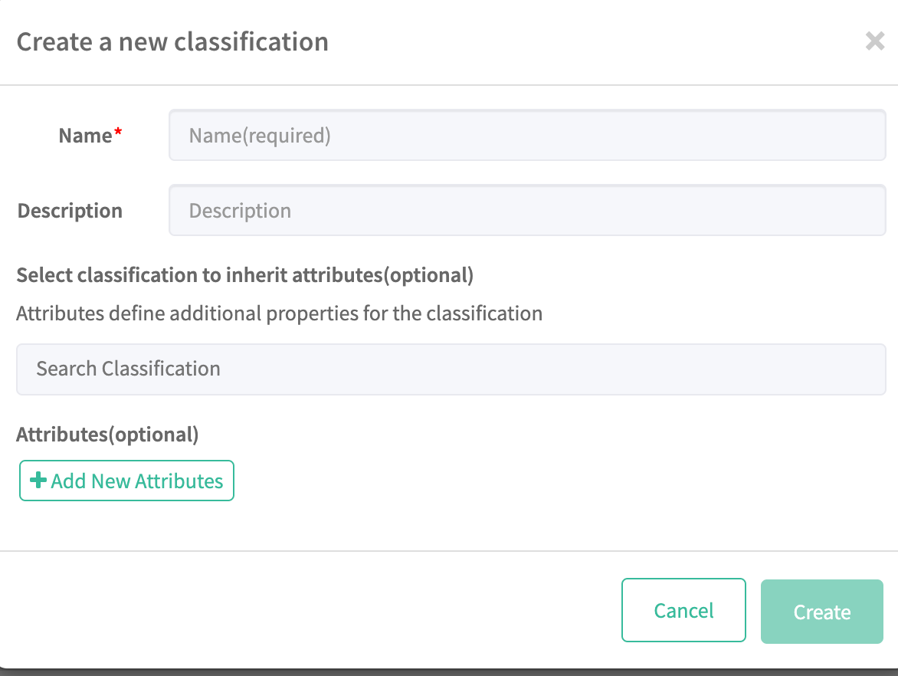
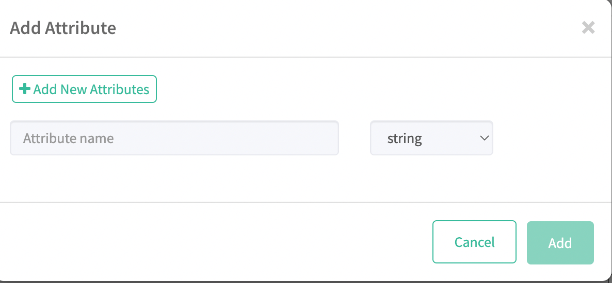
1.业务分类标签定义
每个业务分类可以添加子分类；
每个业务分类可以维护多个属性；
业务分类将作用于数据资产页面的资产目录的组织方式；
添加业务分类
添加业务分类属性

Slide 14
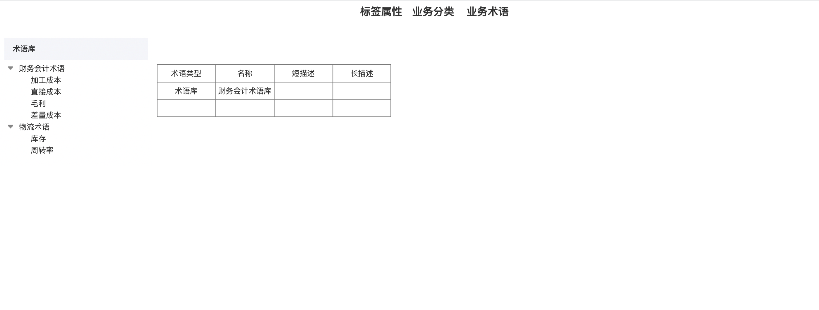
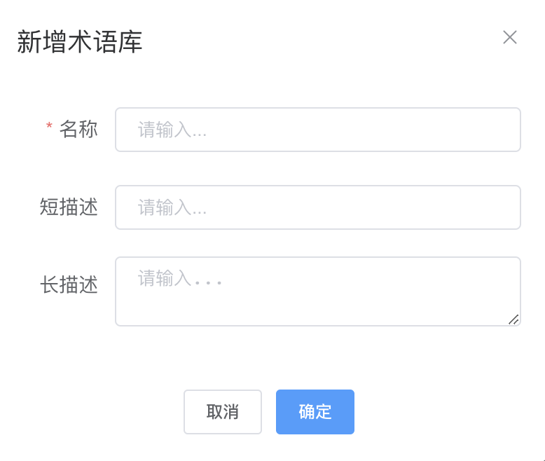
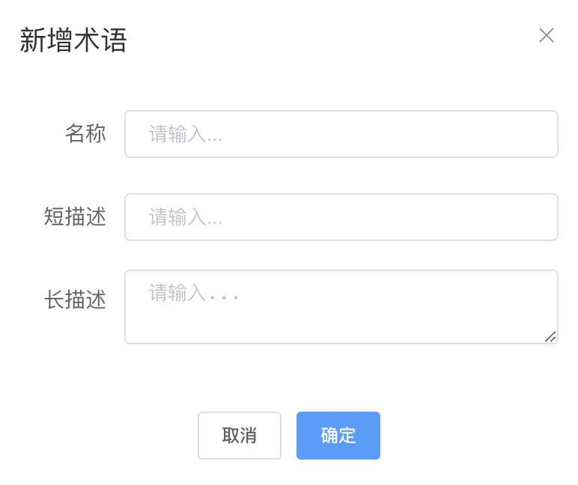
2.业务术语标签定义
业务术语主要用来统一业务桑的术语含义，并且能够和元数据对象进行关联；
术语以术语库和术语的方式组织，术语都包含在术语库中；

Slide 15
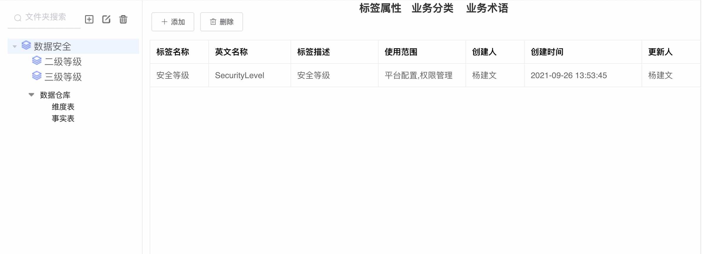
3.属性标签定义
标签分类目存储；
在不同的类目下创建标签；
在元数据对象标签值维护时可以选择定义的业务标签；

Slide 16
资产目录
2

Slide 17
资产全景图
数据来源于资产标签中的业务分类定义
以目录树的方式展现，每层都可以展开和收起。
每一个节点点击都可以进入资产目录页面查看数据。
资产目录
主数据
客户模型
财务模型
业务数据
分析数据
产品模型
ERP
CRM
销售域
财务域
生产域
维度
SFA
业务过程
分析模型
原子指标
派生指标
宽表
经销商实体
供应商实体
门店实体

Slide 18
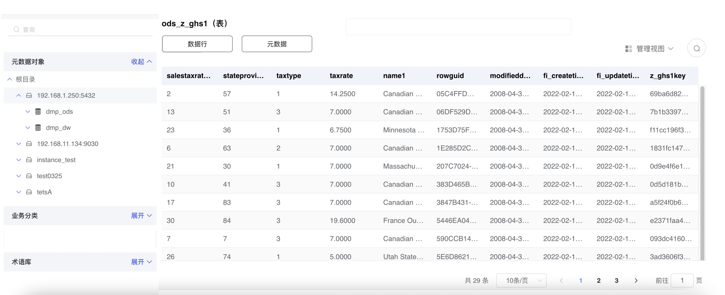
2.资产目录：资产行数据-查看和维护
可以根据元数据对象，也可以根据业务分类，或者术语库进行导航展现数据
提供搜索功能，可以根据元数据对象，业务分类，或者各种标签进行查询。
当前元数据对象是表的时候可以看数据行，其他类型只能看元数据信息。
对于主数据有编辑上传维护等权限；

Slide 19
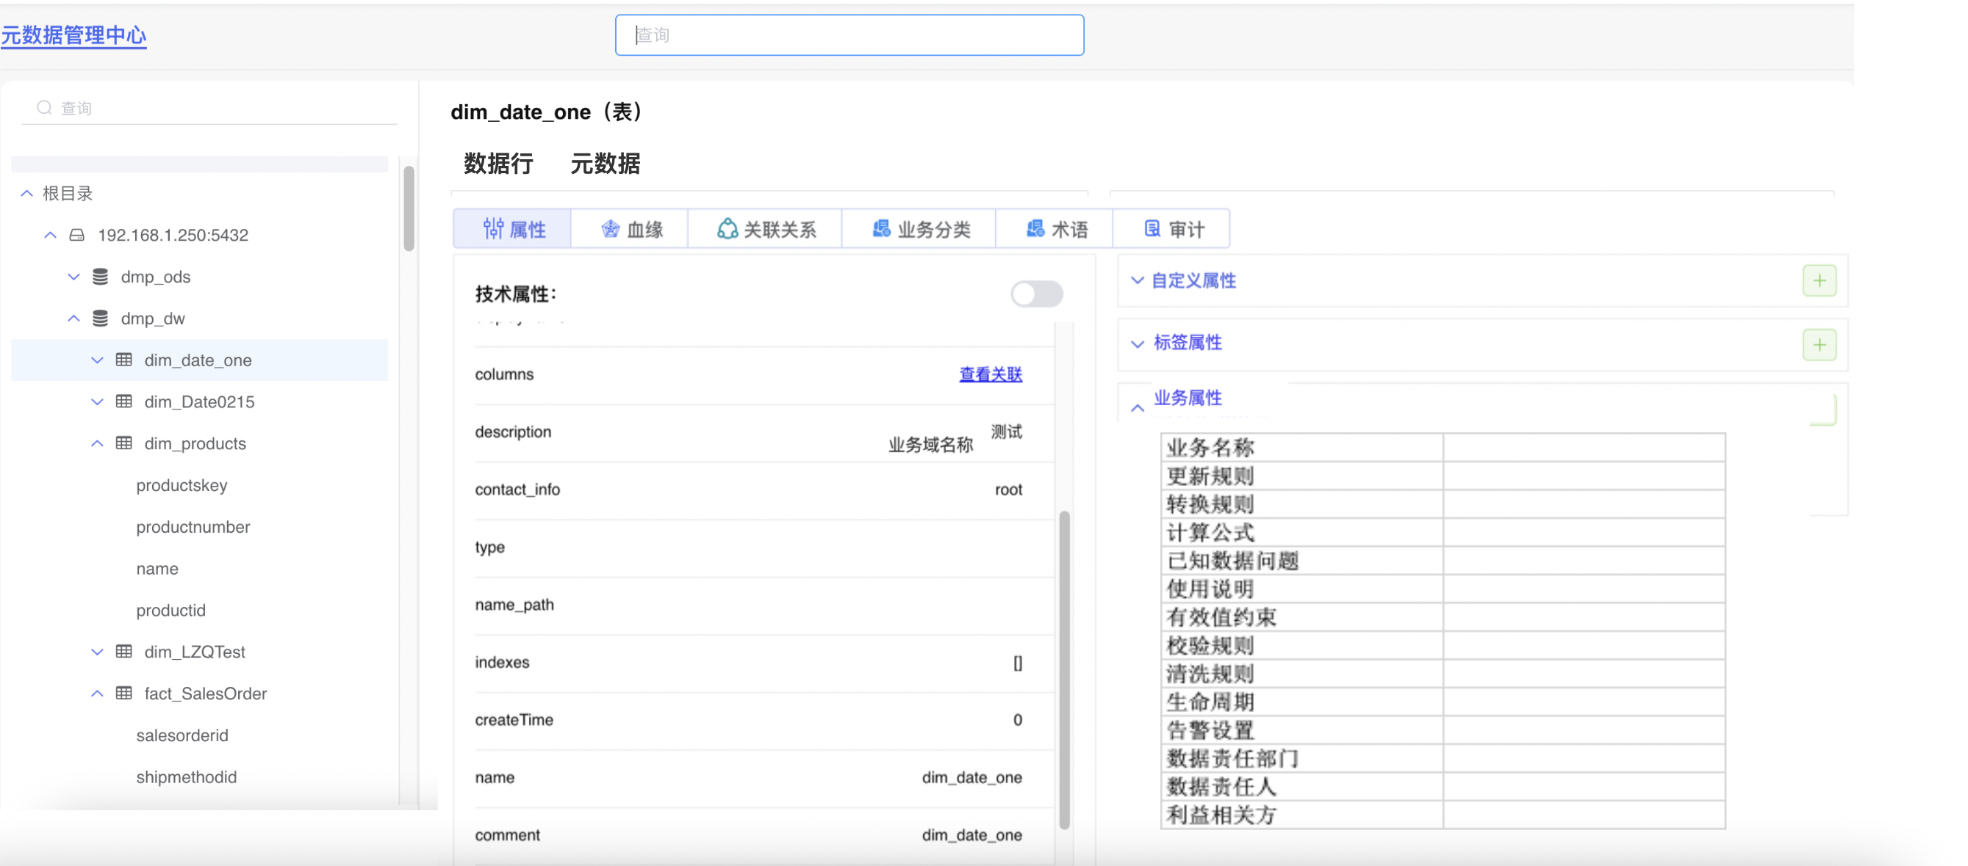
3.资产目录：资产元数据-对象属性
查看和维护当前元数据对象的技术属性值，自定义属性值，业务属性值，标签属性值等信息。

Slide 20
元数据对象属性-技术属性
实例
技术属性_英文名称 | 技术属性_中文名称 | 样例
Name | 名称 | 10.127.10.11
DisplayName | 显示名称 | DW数据库实例
qualifiedName | 限定名称 | {10.127.10.11:5432}
description | 描述信息
comment | 密码 | postgres&Password01!
rdbms_type | 实例类型 | postgresql
Port | 访问端口 | 5432
platform | 平台 | Linux
protocol | 访问协议 | http
databases | 数据库对象 | 下级对象
Type | 元数据类型 | 数据库实例
Owner | 所有者 | Root
contact_info | 联系信息
数据表
技术属性_英文名称 | 技术属性_中文名称 | 样例
name | 名称 | fact_SalesOrder
displayName | 显示名称 | 订单事实表
qualifiedName | 限定名称 | {10.127.10.11:5432}.{DW}.{Fact_SalesOrder}
description | 描述信息
db | 数据库 | 上级对象
Columns | 列 | 下级对象
createtime | 创建时间 | 2021/11/30
Primary_Keys | 主键
foreign_keys | 外键
indexes | 索引
Type | 元数据类型 | 数据表
owner | 所有者 | Root
contact_info | 联系信息
数据库
技术属性_英文名称 | 技术属性_中文名称 | 样例
name | 名称 | ODS
displayName | 显示名称 | 操作数据存储库
qualifiedName | 限定名称 | {10.127.10.11:5432}.{ODS}
description | 描述信息
Instance | 数据库实例 | 上级对象
tables | 数据表 | 下级表对象
createTime | 创建时间 | 2021/4/20
Type | 元数据类型 | 数据库
owner | 所有者 | Root
contact_info | 联系信息
数据列
技术属性_英文名称 | 技术属性_中文名称 | 样例
name | 名称 | SalesDate
displayname | 显示名称
qualifiedName | 限定名称 | {10.127.10.11:5432}.{DW}.{Fact_SalesOrder}.{SalesOrder}
description | 描述信息
data_type | 数据类型 | datetime
length | 长度
default_Value | 默认值
isPrimaryKey | 是否主键
isNullable | 是否允许为空
table | 数据表 | 上级对象
createtime | 创建时间 | 2021/11/30
Type | 元数据类型 | 数据列
owner | 所有者 | Root
contact_info | 联系信息

Slide 21
元数据对象属性-业务属性
系统默认有以下几个业务元数据和元数据属性
业务元数据名称 | 业务元数据属性 | 适用元数据类型 | 属性支持多值 | 属性类型
业务定义 | 业务名称 | 库，表，字段 | 不支持 | String
业务规则 | 更新规则 | 表，字段 | 不支持 | string
 | 转换规则 | 表，字段 | 不支持 | string
 | 计算公式 | 字段 | 不支持 | string
 | 已知数据问题 | 表，字段 | 不支持 | string
 | 使用说明 | 表，字段 | 不支持 | string
 | 有效值约束 | 表，字段 | 支持 | string
质量规则 | 校验规则 | 表，字段 | 支持 | string
 | 清洗规则 | 表，字段 | 支持 | string
 | 生命周期 | 表，字段 | 不支持 | string
 | 告警设置 | 表，字段 | 支持 | string
管理规则 | 数据责任部门 | 表，字段 | 不支持 | string
 | 数据责任人 | 表，字段 | 不支持 | string
 | 利益相关方 | 表，字段 | 支持 | string

Slide 22
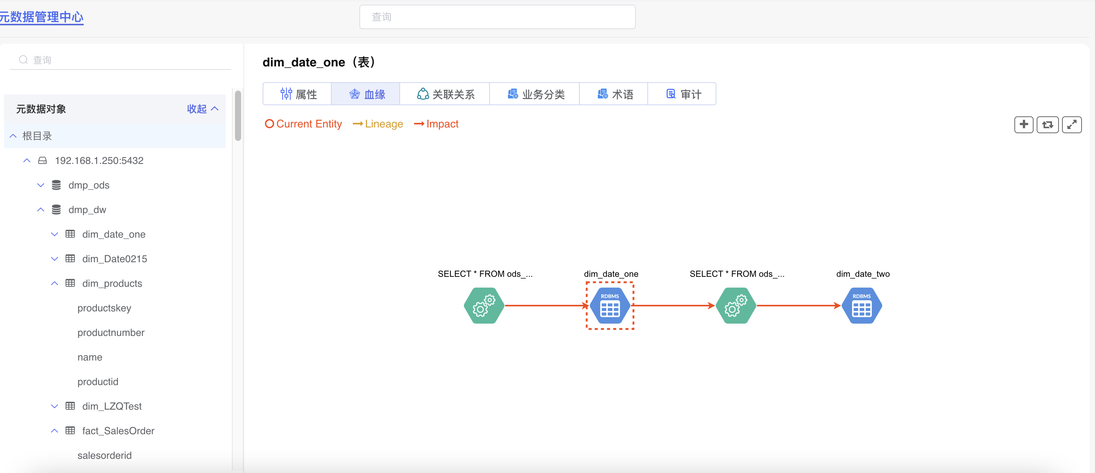
4.资产目录-资产元数据-血缘关系
查看和维护当前元数据对象的前后血缘关系。

Slide 23
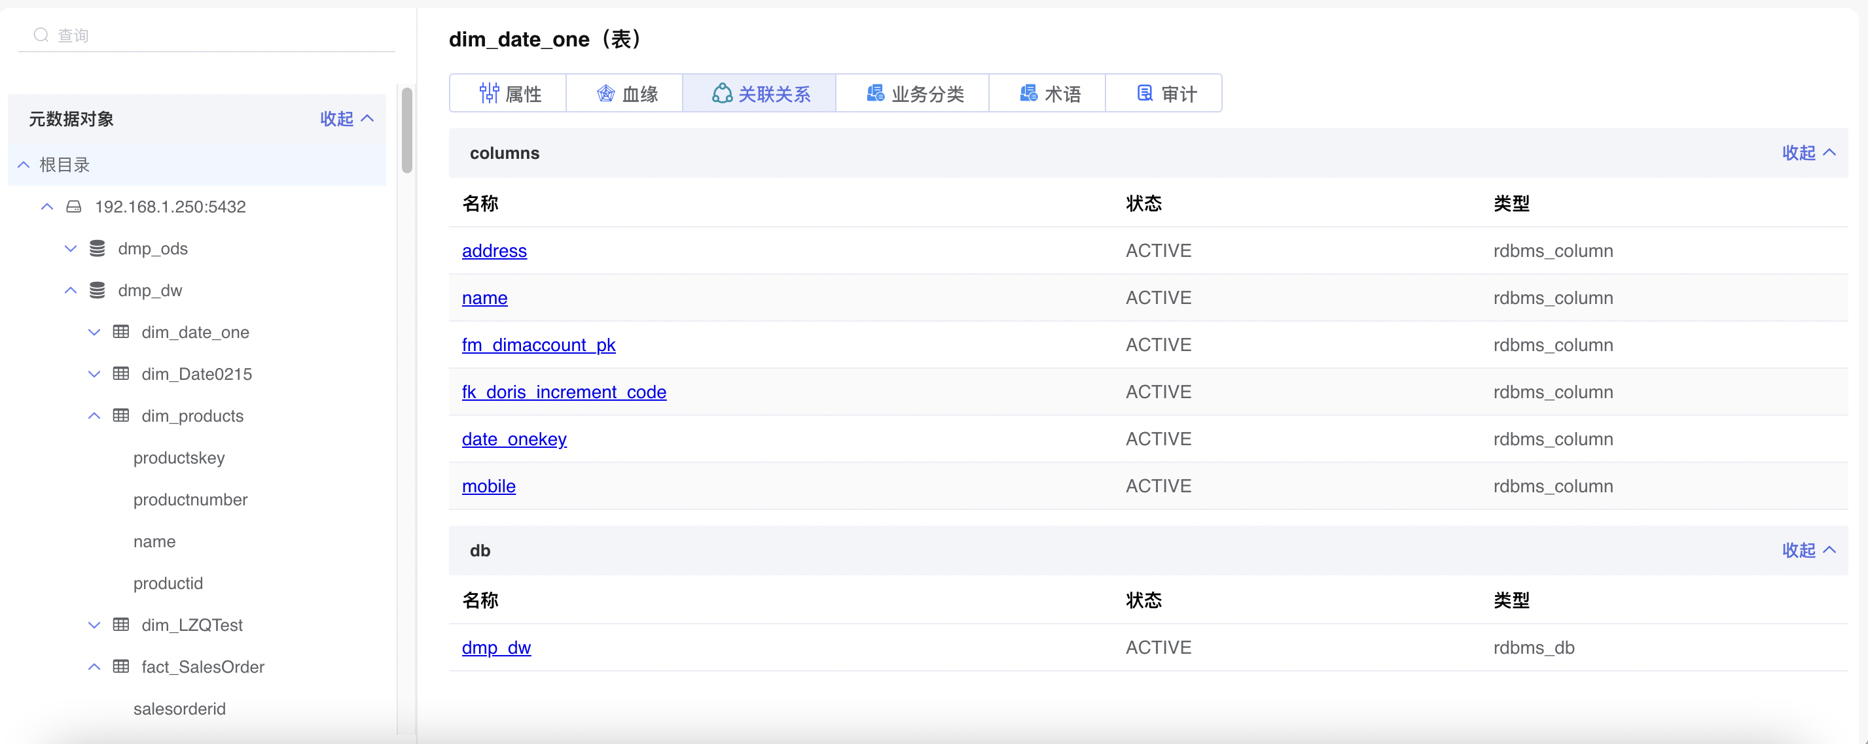
5.资产目录-资产元数据-关联关系
查看和维护当前元数据对象的父子关系。
主要定义：父对象，子对象
（子对象）
（父对象）

Slide 24
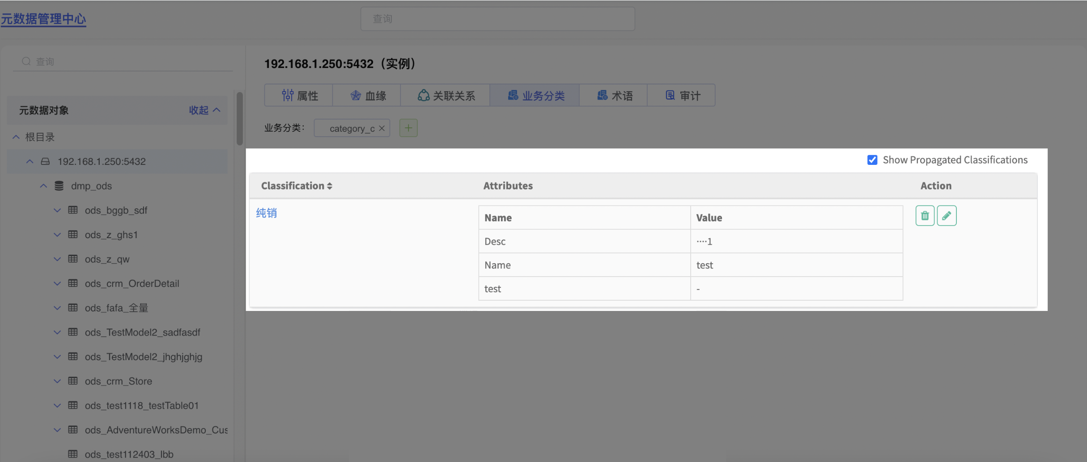
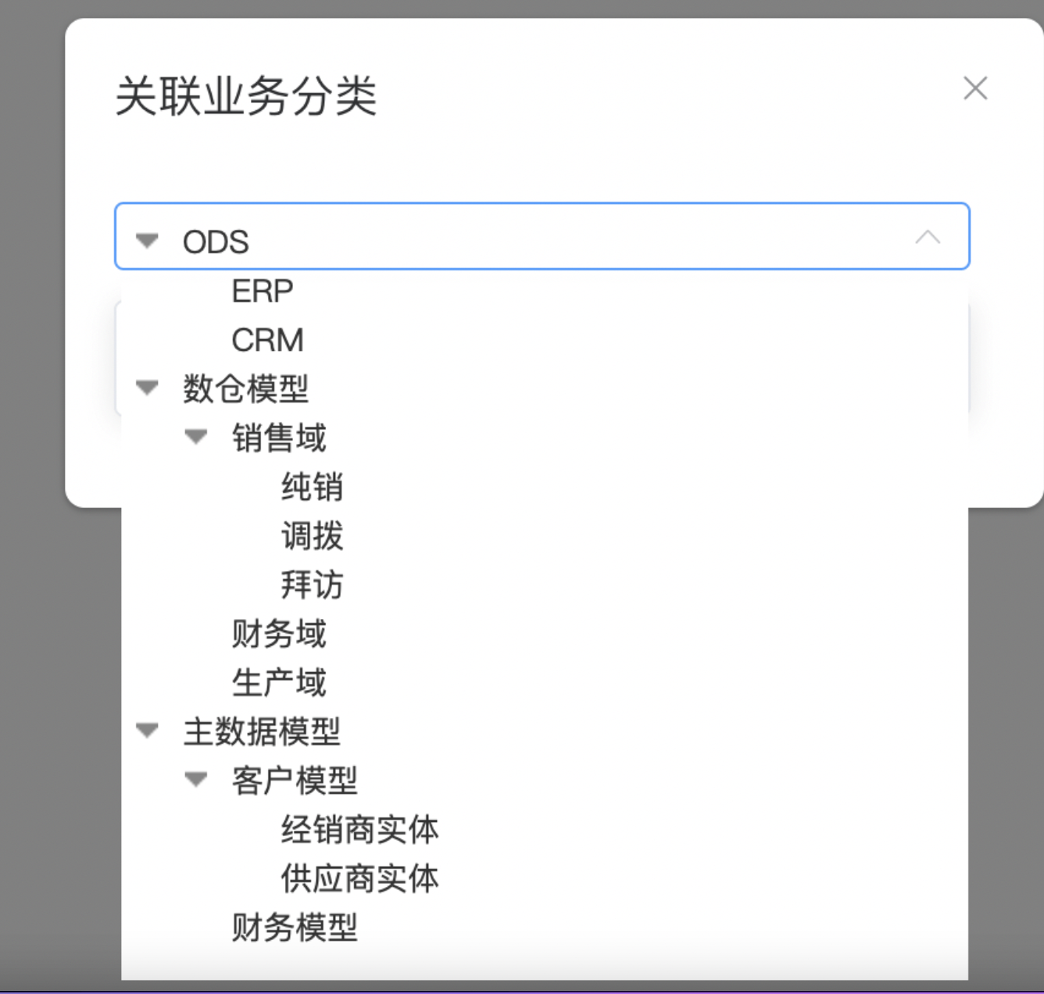
6.资产目录-资产元数据-业务分类
查看和维护当前元数据对象业务分类。

Slide 25
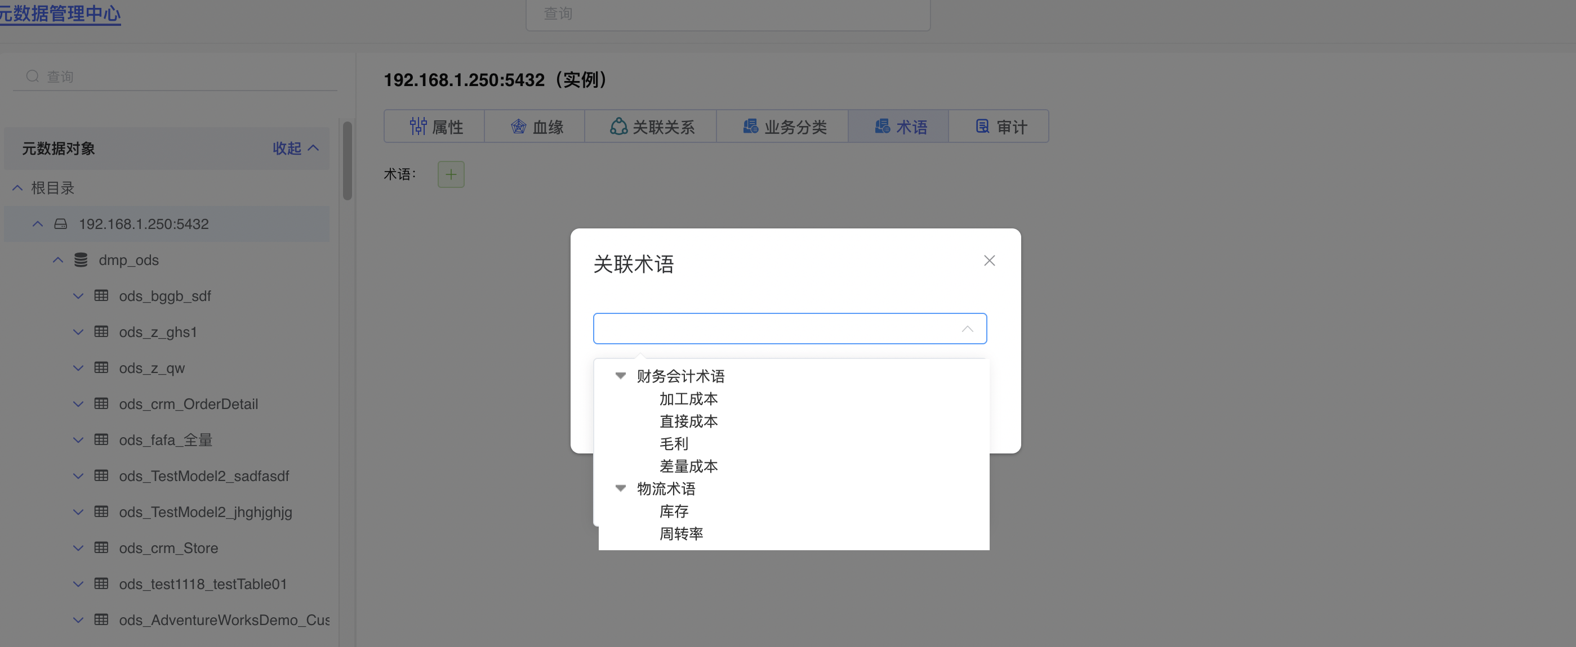
2.资产目录-资产元数据-业务术语
查看和维护当前元数据对象业务术语。
业务术语一般是帮助大家统一业务上对应专业名词的解释的统一含义。

Slide 26
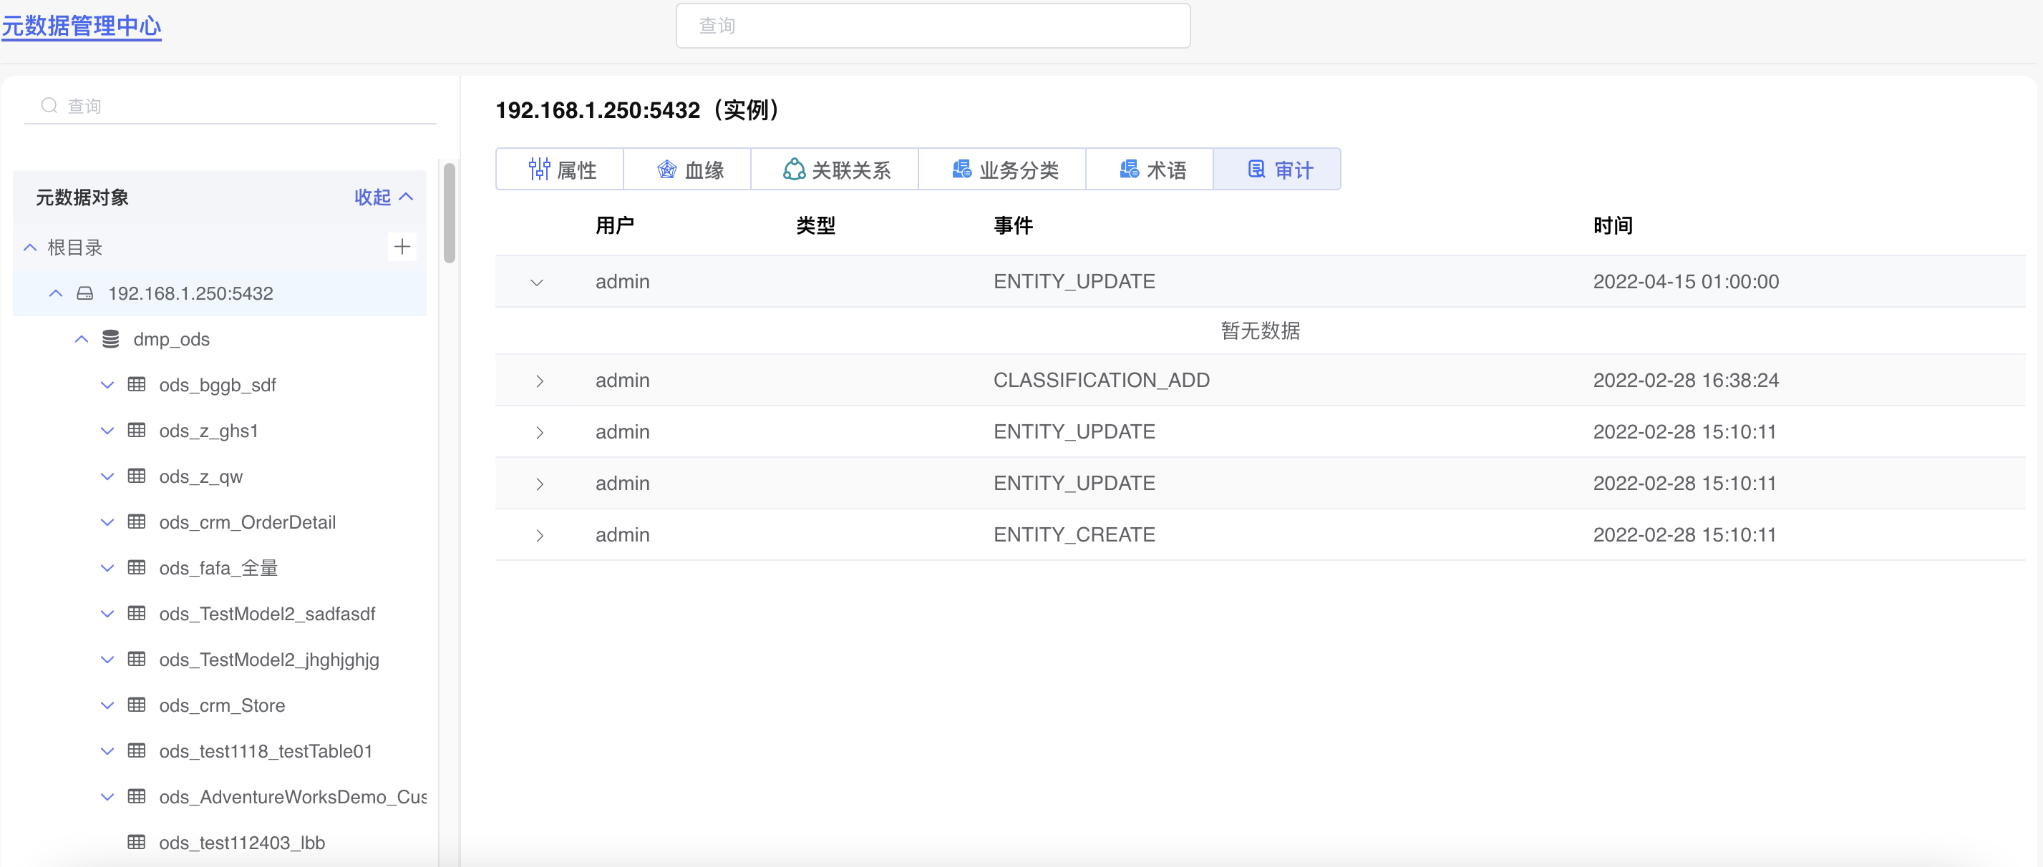
2.资产目录-资产元数据-对象审计信息
查看和维护当前元数据对象审计信息
审计信息一般包含元数据对象的维护历史变更记录。

Slide 27
谢谢！

